Slide 1
WEBサイト流れ図

Slide 2







最初から言語を選ぶ
技術はAPIか、各言語でHTMLか？

Slide 3
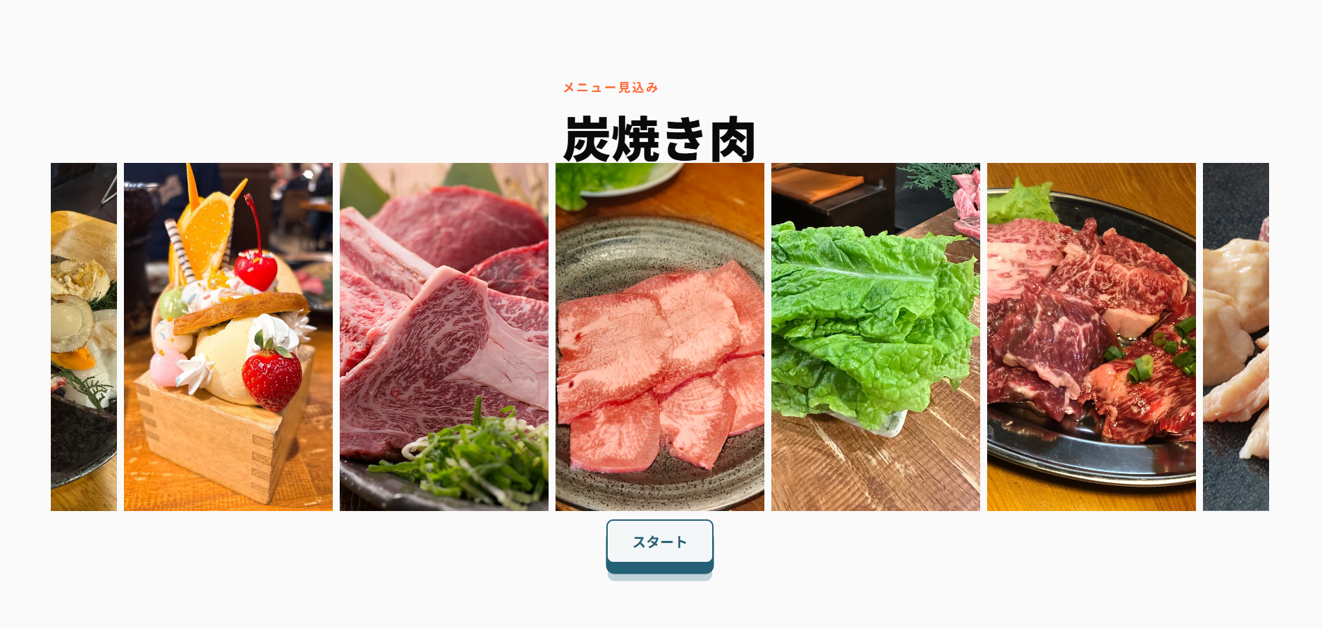

Slide 4
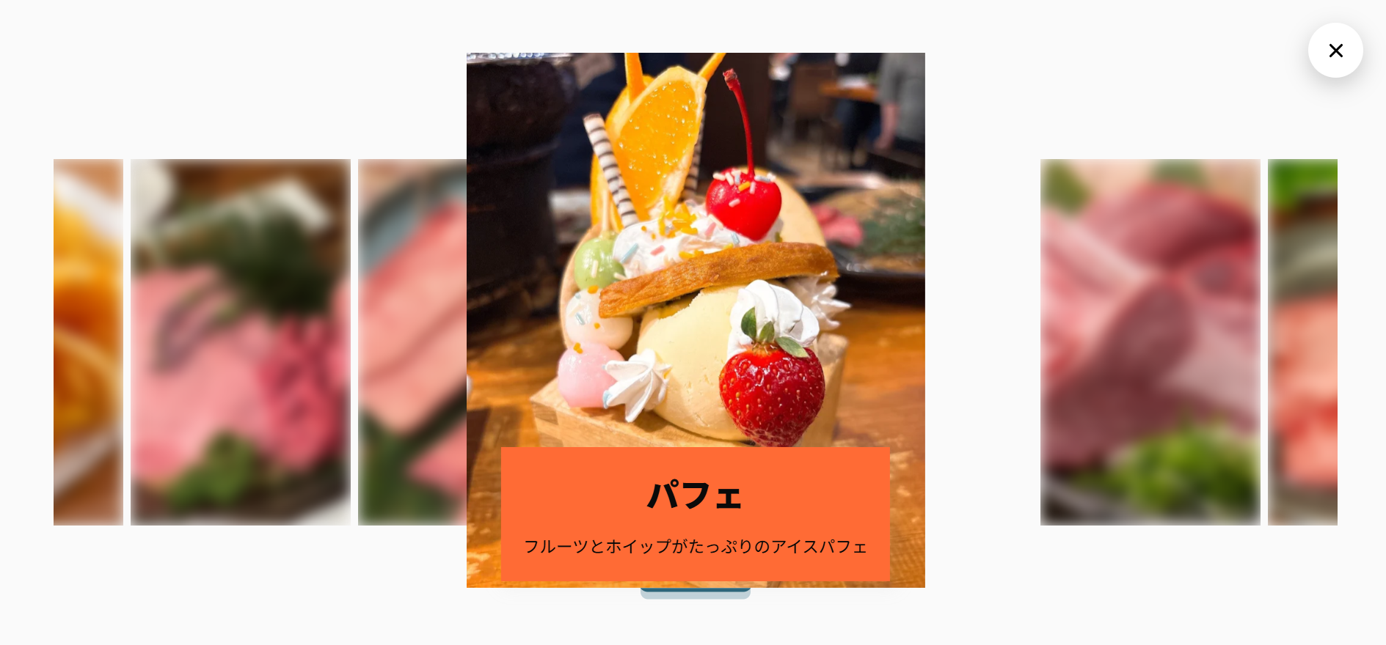

Slide 5
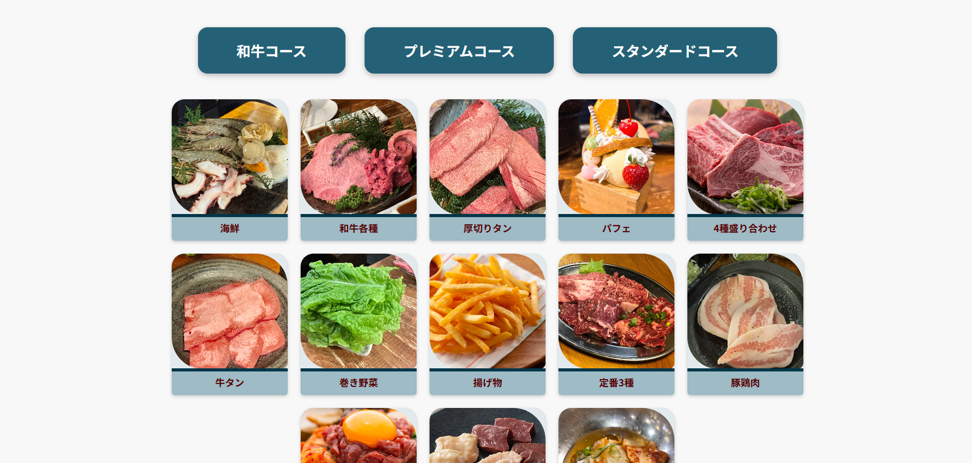

Slide 6
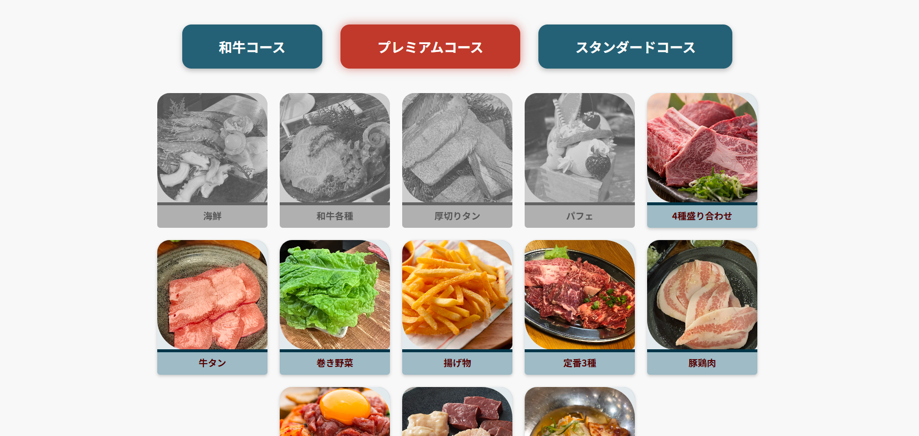

Slide 7
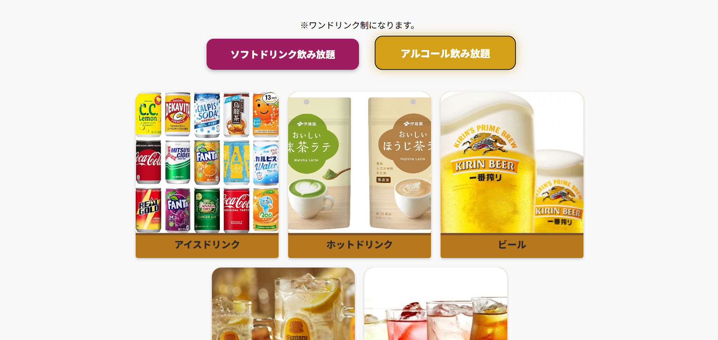

Slide 8
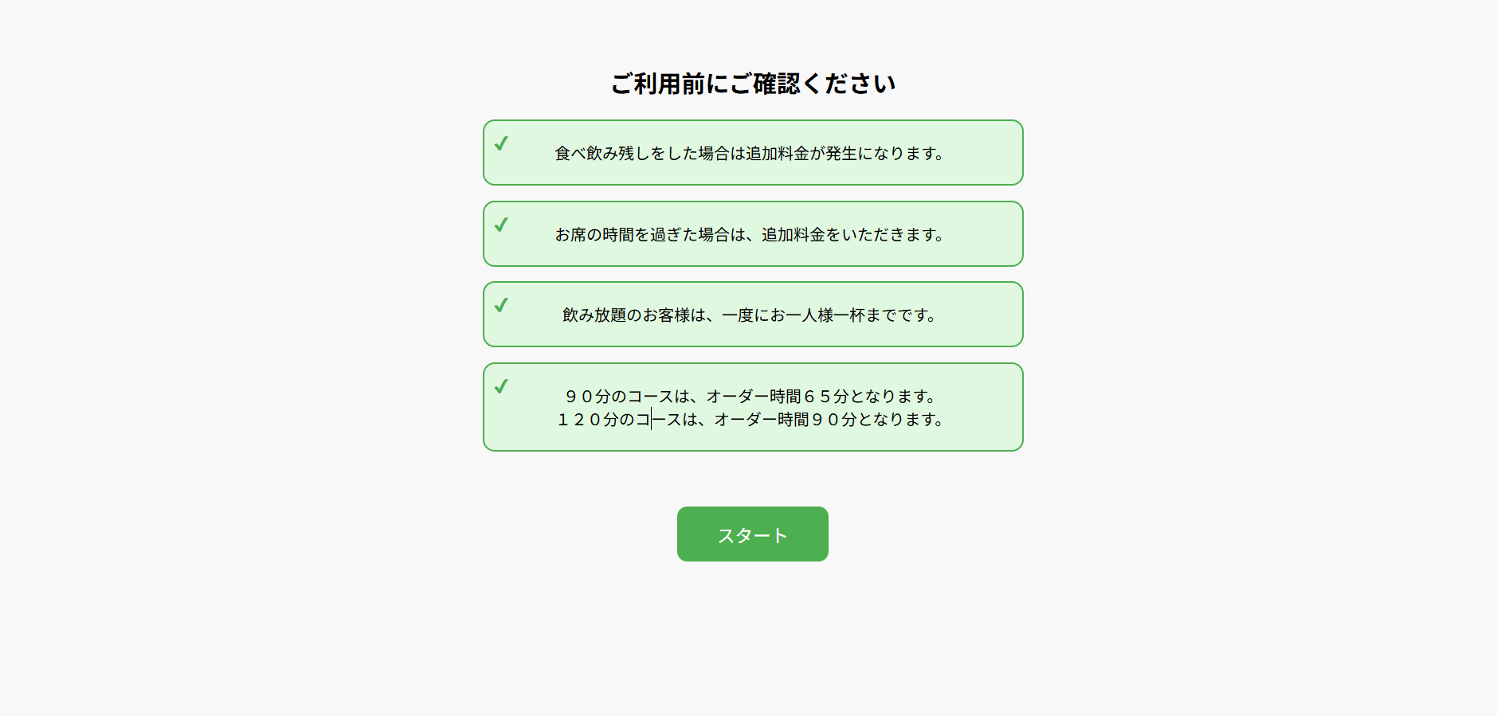
データ一覧
国籍
コース
日時
スタッフ名

Slide 9
データ一覧
国籍
コース
日時
スタッフ名

